Slide 1



问题引入
百度/360搜索关键字提交？

Slide 2
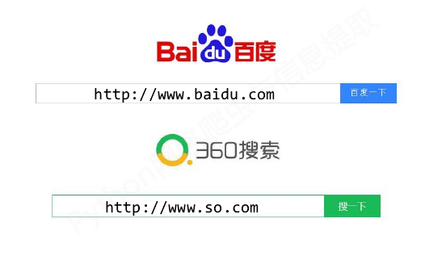
百度/360搜索关键字提交-实例3

Slide 3
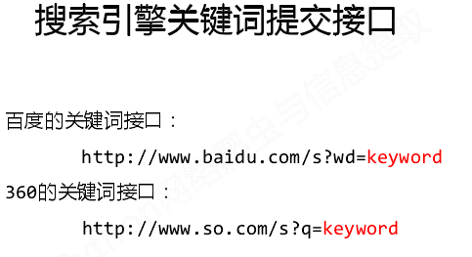
百度/360搜索关键字提交-实例3

Slide 4
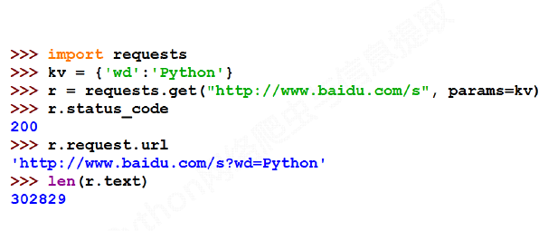
百度/360搜索关键字提交-实例3

Slide 5
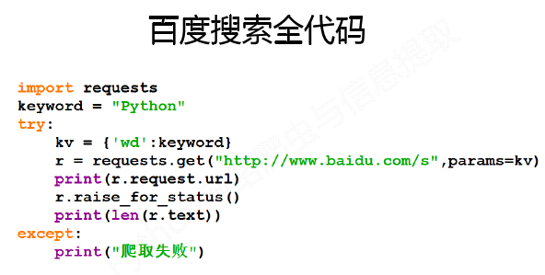
百度/360搜索关键字提交-实例3

Slide 6
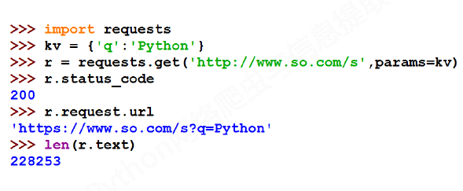
百度/360搜索关键字提交-实例3

Slide 7
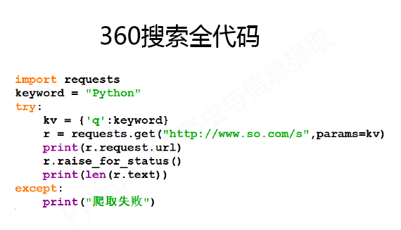
百度/360搜索关键字提交-实例3

